Slide 1
Kenniscentrum Ontplofbare Oorlogsresten
Gelders Ondergrond Overleg

Slide 2
Waarom een kenniscentrum?
Gebrek aan kennis
Wet – en regelgeving versnipperd
Behoefte
Eén centrale plek
Gebruik maken van bestaande kennis
Invullen ontbrekende kennis
Vraagbaak
Onderzoeksprogramma
Afwegingskader

Slide 3
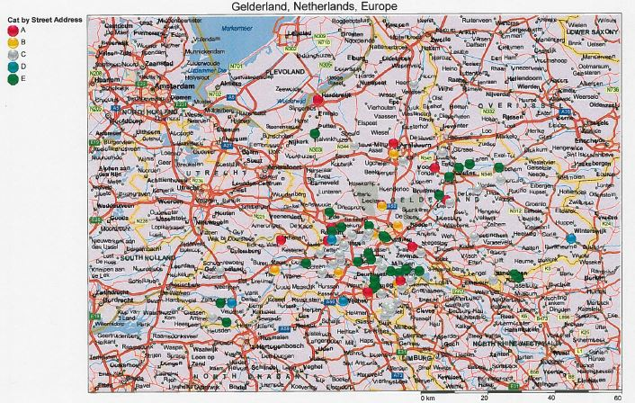
Waarom nu?

Slide 4
Meer informatie
Website: www.kenniscentrum-oo.nl
Of stel uw vraag aan de helpdesk

